Slide 1
SPAM SMS detektálás

Slide 2
Az adathalmaz
Az adathalmaz kaggle-ről származik.
A spam SMSeket tartalmazza.
Spam jelölés a kéretlen
Ham jelölés a ténylegesen jó SMS

Slide 3
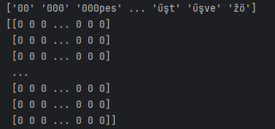

Hogyan lehet megcsinálni? (1)
Osztályozási probléma.
A szöveget fel kell dolgozni ehhez az sklearn ad lehetőséget.
Tokenizáció
Előfordulások megszámolása
Mátrix építés
Szó előfordulások ritka mátrixát állítja elő

Slide 4
Hogyan lehet megcsinálni? (1)
Szétválasztjuk az adathalmazt teszt és tanító és tesztelő adatokra.
Az összeszámolt szavakat MultinomialNB()-vel fogjuk osztályozni. Ez ki fogja számolni a szavak valószínűségét. Ennek az osztálynak a függvényei igénylik az előbb létrehozott token mátrixokat.
A model kis kiegészítéssel 98.38613269575612%-os pontosságú.

Slide 5
Eredmény (mindent spamnek szántam)
"Had your mobile 11 months or more? U R entitled to Update to the latest colour mobiles with camera for Free! Call The Mobile Update Co FREE on 08002986030„ - spam
You've won a prize, a gift card, or a coupon that you need to redeem. – spam
Beautiful weekend coming up. Wanna go out? Sophie gave me your number. Check out my profile here: bit.ly/profileGB12RD – ham
Free pizza for the weekend pls visit: total.scam.com/give-me-your-creditcard - spam

